Slide 1
Природные источники углеводородов Нефть, и способы ее переработки
Мы с вами рассмотрим следующие вопросы:
1- Повторение – мать учения.
2- Нефть (физические свойства)
3- Фракционная перегонка
4- Крекинг
5- Явление детонации
6- Домашнее задание
Мы рассмотрим нефти с точки зрения химии.

Slide 2
Повторение – мать учения.
Задание №1 1- Какие типы углеводородов существуют? В чем у них разница? 2- Какие группа углеводородов существуют? И описать. 3- дайте названия и к какой группе они относятся C₇H₁₆ C₉H₁₉ C₂H₄ C₅H₈ C₁₀H₁₈ C₄H₉ C₈H₁₆ C₂H₂
Задание №2
1- Назовите способы получения ацетилена? 2- Напишите уравнение реакции получения бутадиена – 1,3 из бутана. 3- Какими способами можно отличить этилен от этана?

Slide 3
Нефть (физические свойства)
Нефть – природная смесь углеводородов, в основном алканов линейного и разветвленного строения, содержащих в молекулах от 5 и более атомов углерода, с другими органическими соединениями, прежде всего полиароматическими углеводородами (т.е. углеводородами, в молекулах которых содержится несколько соединенных между собой бензольных колец).
Нефть – это черная, а иногда темно-коричневая или бурая густая маслянистая жидкость со своеобразным запахом. Нерастворима в воде. Плотность у нее меньше воды (поэтому попадая в воду, нефть растекается по поверхности, препятствуя растворению кислорода и других компонентов воздуха в воде. Поэтому в случаи аварии перевозящих нефть судов (танкеров) разливы нефти вызывают гибель микроорганизмов и других водных обитателей, приводя к экологическим катастрофам).

Slide 4
Как вы думаете нефть кипит при определенной температуре или нет? Свой ответ обоснуйте?

Slide 5
Представляя собой смесь различных веществ, нефть не имеет постоянной температуры кипения. Каждый её компонент сохраняет в смеси свои индивидуальные свойства, что и позволяет разделить смесь на составляющие. Для этого нефть очищают от механических примесей, серосодержащих органических соединений и подвергают фракционной перегонке, или ректификации.

Slide 6
Фракционная перегонка
Фракционная перегонка, или ректификация – это физический способ разделения смеси компонентов, основанный на различии их температур кипения.
Фракционную перегонку осуществляют на нефтеперегонных заводах в специальных установках – ректификационных колоннах, в которых повторяются циклы испарения и конденсации жидких веществ, содержащихся в нефти.
Установка состоит из 2 частей:
1- трубчатая печь (где нагревается в специальном змеевике поступающая нефть).
2- рефтикационная колонна.

Slide 7
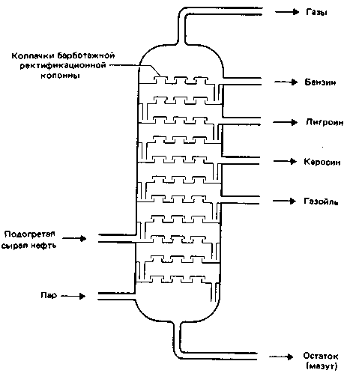
Схема установки ректификационной колонны

Slide 8
В ректификационную колонну поступает очищенная нефть, нагретая в трубчатой печи до температуры 320-350 градусов.
Ректификационная колонна имеет горизонтальные перегородки с отверстиями – тарелки, на которых происходит конденсация фракций нефти. На высоких тарелках скапливается более легкокипящие фракции, на нижних высококипящие. В таком промышленном процессе нефть разделяют на следующие фракции:

Slide 9
Название переработочного вещества | Углеводороды | Градусы по Цельсию, или температура кипения.
1- Ректификационные газы | Низкомолекулярные соединения Пропан и бутан | ( t < 40 С)
2- Газолиновая фракция (бензин) | УВ состава от C₅H₁₂ до C₁₁H₂₄ | (t = 40-200 С) Газолин (t = 40-70 С) Бензин (t = 70 – 120 С)
3- Лигроиновая фракция | УВ от C₈H₁₈ до C₁₄H₃₀ | t = 150-250 C
4- Керосиновая фракция (керосин) | УВ от C₁₂H₂₆ до C₁₈H₃₈ | t = 200-360 C
5- Дизельное топливо | УВ от C₁₃H₂₄ до C₁₉H₃₆ | t= 200-360 C
6- Масла (соляровое, смазочное) Мазут | УВ от C₁₅H₃₈ до C₂₅H₅₂ | -

Slide 10
Крекинг - процесс термиеского расщепления УВ
Крегинг – это разложение высокомолекулярных УВ (мазут) до низкомолекулярных. Впервые был осуществлен в 1891 году, русским инженером Шоковым.
Он делится на 2 типа.
1- Термический – при более высокой температуре.
2- Каталитический – при более низкой температуре но в присутствии катализатора.

Slide 11
Какой бензин будет более качественным при термической или католитеческой обработке?

Slide 12
Явление детонации
При сжатии смеси паров бензина и воздуха углеводороды нормального строения образуют вещества, вызывающее преждевременное воспламенение - это явление называется детонацией.
Способность предельных углеводородов к детонации зависит от строения алкана. Так, углеводороды разветвленного и циклического строения способны выдержать более высокую степень сжатия по сравнению с линейными молекулами.

